Slide 1

Party & Game
파티룸 실시간 예약 시스템
자바 웹프로그래밍 개발자 교육 과정 – 팀프로젝트 (2021.05 - 2021.06, 6주)
팀 구성
팀장: 최현태 팀원: 방서우, 김기용
프로젝트 결과물
GitHub : https://github.com/HyunTae-Choi/PartyAndGameProject
YouTube: https://www.youtube.com/watch?v=vRfGINhO6DQ

Slide 2
INDEX
01
02
03
Project Summary
목적 & 요구사항
역할분담 & 일정 & 개발환경
Project Summary
프로젝트 목적
사용자 요구사항
관리자 요구사항
역할분담
개발일정
개발환경
04
05
06
07
Use-Case Diagram
DB 구조
프로그램 구조
UI & 기능
관리자 Diagram
사용자 Diagram
논리적 모델링
물리적 모델링
MVC 구조
사용자 UML
관리자 UML
사용자 UI
관리자 UI

Slide 3
01. Project Summary
Project Summary

Slide 4
01 Project Summary
Project Summary
프로젝트 개요
개발 환경
개요 | 내용
프로젝트 | Party & Game
프로젝트 취지 및 목적 | 파티룸 예약 시스템 홈페이지 제작 모임 공간을 필요로 하는 고객을 대상으로 다양한 환경의 파티/모임 공간을 실시간 예약 서비스하는 홈페이지 제작
개발 기간 | 2021.05 - 2021.06 (6주)
개발 인원 | 3명
개발환경 | 내용
운영체제 | Windows10 pro 64 bit
언어 | JAVA15
DBMS | Oracle Database 18c
Web Server | Apache Tomcat 9.0
IDE | Eclipse (2021-03), Spring Tools 3.9.14
Framework | Spring Framework (5.0.7), MyBatis (3.5.2)
Model | MVC 모델-2
Web | HTML5, CSS, JavaScript, jQuery, JSP
Others | GitHub, Google Drive, Google 스프레드 시트, ERWin Data Modeler, chart.js(통계), Summernote.js (글쓰기 에디터)

Slide 5
01 Project Summary
Project Summary
구현 기능
기능 | 이용자 구분 | 담당자 | 비고
MainPage, MyPage, AdminPage, Header, Footer | 사용자 | 최현태 (팀장)
이용약관, 개인정보처리방침, 이용안내 등 정보 안내 Modal | 사용자 | 최현태 (팀장) | Modal로 구현
PartyRoom Page, 예약 캘린더, 실시간 예약 | 사용자 | 최현태 (팀장) | 실시간 예약 확인 및 예약 가능
예약 확인 (사용자), 예약 관리 (관리자) | 사용자, 관리자 | 최현태 (팀장)
파티룸 관리 (생성, 수정) | 관리자 | 최현태 (팀장)
회원가입, 로그인, 로그아웃, 회원정보수정, 회원 탈퇴 | 사용자 | 방서우 (팀원) | Modal로 구현
공지사항 게시판 | 사용자, 관리자 | 방서우 (팀원)
1:1 문의, 1:1문의 답글 | 사용자, 관리자 | 방서우 (팀원)
이용자 리뷰 작성, 리뷰 수정, 마일리지 지급 | 이용자 | 방서우 (팀원) | Modal, Ajax로 구현
회원 관리 | 관리자 | 방서우 (팀원)
통계 | 관리자 | 방서우 (팀원)

Slide 6
01 Project Summary
Project Summary
프로젝트 결과물
Github & Youtube
GitHub | https://github.com/HyunTae-Choi/PartyAndGameProject
YouTube | https://www.youtube.com/watch?v=vRfGINhO6DQ

Slide 7
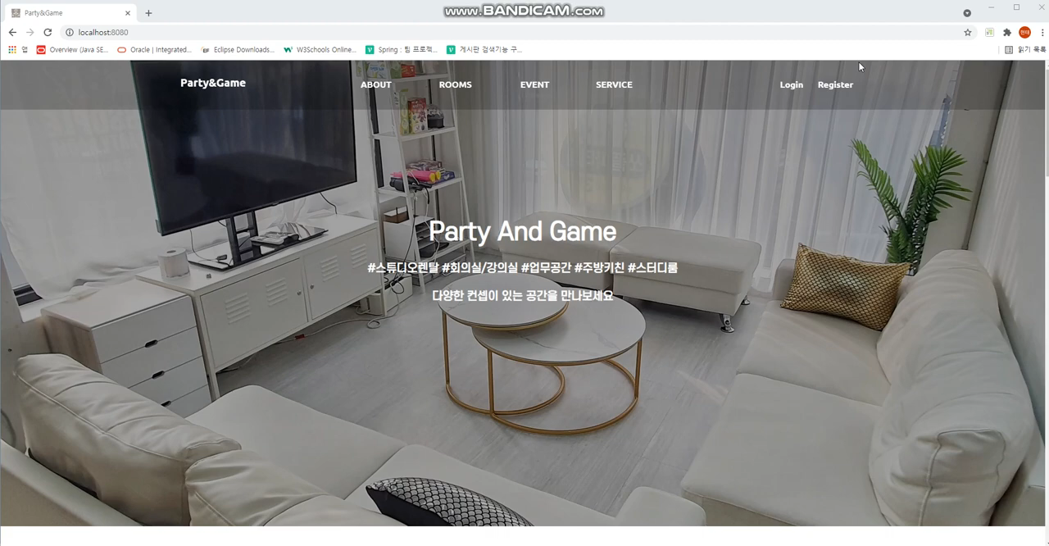
01 Project Summary
Project Summary
프로젝트 결과물

Slide 8
02. 목적 & 요구사항
프로젝트 목적
사용자 요구사항
관리자 요구 사항

Slide 9
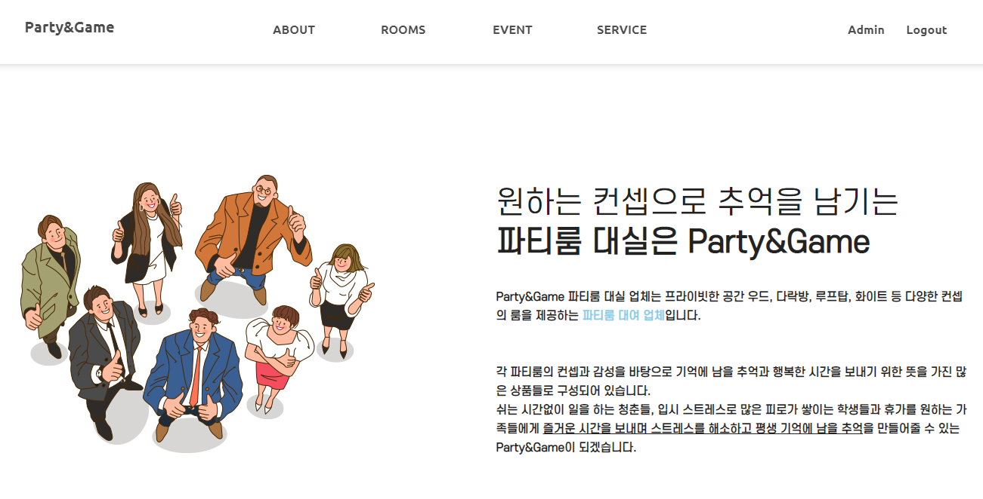
02 목적 & 요구사항
프로젝트 목적
파티룸 예약 시스템 홈페이지 제작
모임 공간을 필요로 하는 고객을 대상으로 다양한 환경의 파티/모임 공간을 실시간 예약 서비스로 제공

Slide 10
02 목적 & 요구사항
사용자 요구사항
메인 페이지 Section |  | 메인 페이지 – 파티룸 Section
Header (상단 고정) 메인 이미지 (우측으로 자동 슬라이드) 회사 소개 파티룸 (방 8개를 4개씩 2줄로 표시) Event Service (공지사항, 이용안내, FAQ, 비회원 예약확인) Footer (회사 소개, 이용약관, 안내 번호, 개인정보정책) |  | 상품 썸네일과, 상품명, 이용 인원 순으로 표시 8개 파티룸, 1줄에 4개의 파티룸으로 2줄 표시 썸네일, 이름, 이용인원 클릭 시 예약 페이지로 이동 예약페이지에서 파티룸 이용완료자의 리뷰 출력

Slide 11
02 목적 & 요구사항
사용자 요구사항
파티룸 예약 페이지 |  | 결제
이용 인원 표시 날짜와 이용 시간 선택 낮 타임 (12 – 18시) 밤 타임 (20 – 10시) 금일 날짜, 이전 날짜 선택 불가능 날짜 선택 시, 날짜가 3일 이내이면, 3일 전에는 환불 불가능함을 고지(CSS로 빨간 글 표시) 날짜, 시간 선택, 추가 인원에 따라 금액 자동 출력 상세한 파티룸 사진 리뷰 보기 |  | 비회원 결제는 이메일, 전화번호, 이름 필요 계좌 이체는 1시간 웨이팅 환불 규정에 대한 안내메시지 보증금 반환에 대한 안내메시지 결제 완료 시, 예약번호 생성: 방고유번호 4자리 + 날짜 6자리 + 난수 2자리 결제 완료 후, alert 창으로 결제완료 알림

Slide 12
02 목적 & 요구사항
사용자 요구사항
공지사항 |  | 비회원 예약확인
게시판 형식 메인 페이지의 서비스 항목을 통해 이동 가능 |  | 비회원 예약 확인 요구 사항: 전화번호, 이메일, 예약번호 비회원 환불 신청 가능
환불 신청 |  | 환불 규정
비회원 환불: 비회원 예약 확인에서 환불 신청 가능 회원 환불: 마이페이지에서 환불 신청 가능 |  | 예약일 3일 전부터 환불 불가 계좌 이체 시 확인 후 송금, 카드 결제 시, 카드사에서 승인 해제하면 취소/환불처리

Slide 13
02 목적 & 요구사항
사용자 요구사항
회원 가입 (입력 필수 사항)
약관 동의 아이디: 아이디 중복 확인, 8-20 영문/숫자 (정규식 검증) 이메일: 이메일 중복 확인, @ 포함 영문/숫자 10~50자 (정규식 검증) 비밀번호, 비밀번호 암호화, 비밀번호 재입력: 영문, 숫자, 특수문자 포함 8~20자 (정규식 검증) 이름: 2~6글자 (정규식 검증) 성별: 체크 박스 (남자, 여자) 생년월일 연락처: 11글자(숫자만, 정규식 검증)

Slide 14
02 목적 & 요구사항
사용자 요구사항
로그인 |  | 아이디, 비밀번호 찾기
아이디, 비밀번호 입력 |  | 아이디 찾기: 이메일 요구 → 아이디 출력 비밀번호 찾기: 아이디 요구 → 랜덤생성 임시 비밀번호 이메일 전송

Slide 15
02 목적 & 요구사항
사용자 요구사항
마이페이지
내 정보: 내 정보 & 마일리지 확인 예약 정보 예약 현황 (환불 가능) 예약/사용 이력 확인 환불 정보 제공 이용 완료 시 리뷰 작성 가능 (마일리지 지급, 리뷰 수정 및 삭제 가능) 문의 내역 게시판 형식 사용자/운영자 댓글 답변 답변이 완료되면 답변 완료로 변경 가능(관리자) 회원정보수정 & 회원탈퇴

Slide 16
02 목적 & 요구사항
사용자 요구사항
이용자 위반 사항 |  | 이용 관련 안내
이용 시 시설물에 대한 책임은 투숙객에게 있으며 분실/파손 발생 시 구입가로 배상 귀중품 분실 시 책임은 이용자에게 있음 파티룸 내 영리활동 내지 불법행위를 금지 예약하신 인원 외에 무단으로 입실시에는 보증금 환금 불가 및 퇴실 시설 내 흡연 금지 퇴실 시 음식물을 비롯한 모든 쓰레기는 분리수거, 사용한 주방기구는 세척 |  | 영엽 시간 : 평일, 주말 동일하게 12시부터 다음날10시까지 낮 시간: 12시부터 18시 밤 시간: 20시부터 다음날 10시 주차 공간: 주차 공간 미제공 시간 연장 불가능

Slide 17
02 목적 & 요구사항
관리자 요구사항
관리자 계정 |  | 공지사항
기본 계정 제공 ID : admin (기본값) /PW : 1234 (기본값) |  | 글 등록, 수정, 비유효처리 기능 공지 번호 기준, 오름차순 정렬
1:1 문의 |  | 회원 관리
게시판 형식 사용자 문의에 대해 답글로 답변 답글 등록, 수정 가능 사용자가 작성한 문의 글은 관리자가 수정 불가 |  | 회원리스트 조회 문제 회원 강제 비활성화 권한 탈퇴/비활성화 회원 활성화 권한

Slide 18
02 목적 & 요구사항
관리자 요구사항
예약 정보 관리 |  | 파티룸 관리
전체 예약리스트 조회 예약 상태 별 조회: 예약취소, 예약완료, 승인대기, 대여완료, 환불요청, 환불완료 승인대기: 계좌이체입금 확인 후, 예약완료로 상태 전환 가능 |  | 파티룸 정보 등록, 수정, 비활성화 기능 파티룸 등록: 룸 이름, 룸 이용 인원, 가격, 설명, 썸네일, 이미지 등
통계 그래프
회원 성별 통계 월별 가입자 수 통계 월별 매출액 통계 월별 예매건수 통계

Slide 19
03. 역할분담 & 일정 & 개발환경
역할분담
개발일정
개발환경

Slide 20
03 역할분담 & 일정 & 개발환경
역할분담
팀장: 최현태 |  | 팀원: 방서우
프로젝트 역할분배, 일정관리, 개발 MainPage, MyPage, AdminPage, Header, Footer 이용약관, 개인정보처리방침 등 정보 안내 Modal PartyRoom Page, 예약 캘린더, 실시간 예약 예약 확인 (사용자), 예약 관리 (관리자) 파티룸 관리 (생성, 수정) |  | 프로젝트 문서 작업/관리 개발 회원가입, 로그인, 로그아웃, 회원정보수정, 탈퇴 공지사항 게시판 1:1 문의, 1:1문의 답글 이용자 리뷰 작성, 리뷰 수정, 마일리지 지급 회원 관리 통계

Slide 21
03 역할분담 & 일정 & 개발환경
개발일정
기획 및 개발 준비

Slide 22
03 역할분담 & 일정 & 개발환경
개발일정
사용자 페이지

Slide 23
03 역할분담 & 일정 & 개발환경
개발일정
관리자 페이지 & 테스트

Slide 24
03 역할분담 & 일정 & 개발환경
개발환경
개발 환경
개발환경 | 내용
운영체제 | Windows10 pro 64 bit
언어 | JAVA15
DBMS | Oracle Database 18c
Web Server | Apache Tomcat 9.0
IDE | Eclipse (2021-03), Spring Tools 3.9.14
Framework | Spring Framework (5.0.7), MyBatis (3.5.2)
Model | MVC 모델-2
Web | HTML5, CSS, JavaScript, jQuery, JSP
Others | GitHub, Google Drive, Google 스프레드 시트, ERWin Data Modeler, chart.js(통계), Summernote.js (글쓰기 에디터)

Slide 25
04. Use-Case Diagram
사용자 Diagram
관리자 Diagram

Slide 26
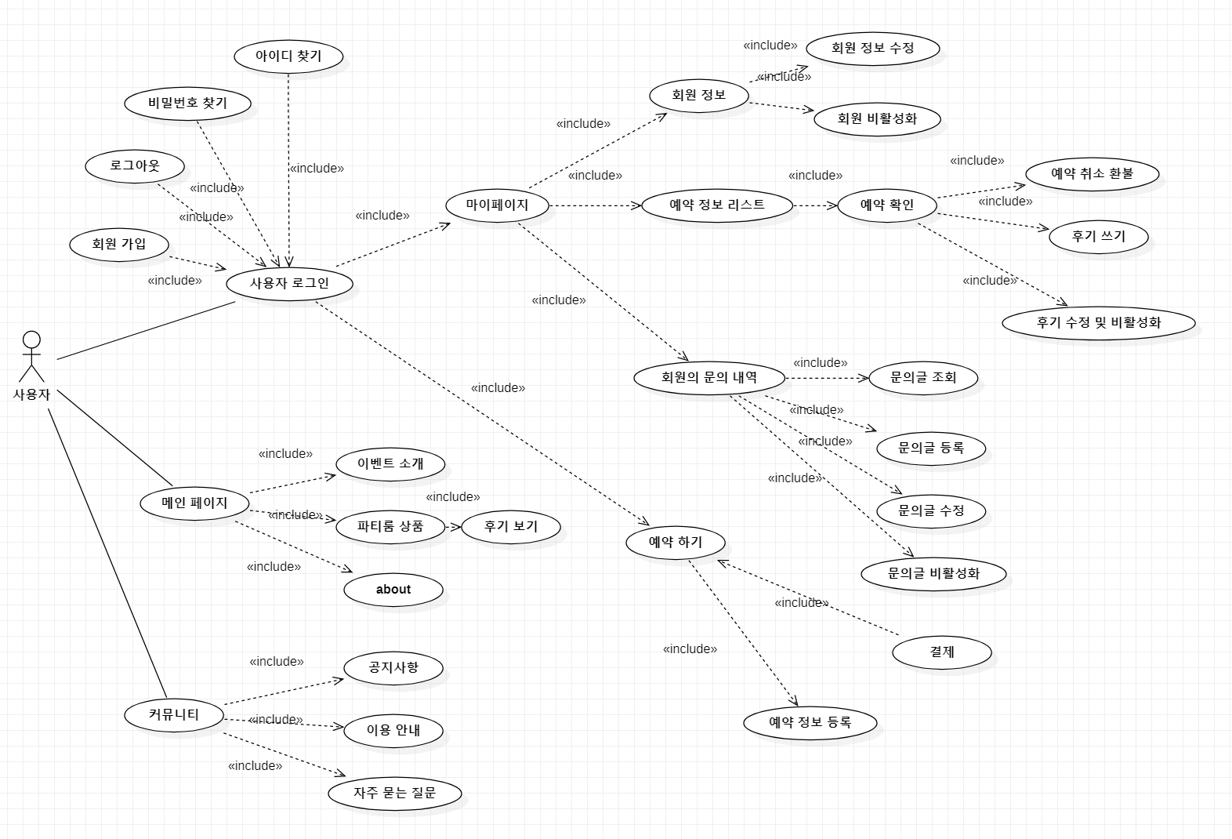
04 Use-Case Diagram
사용자
Diagram

Slide 27
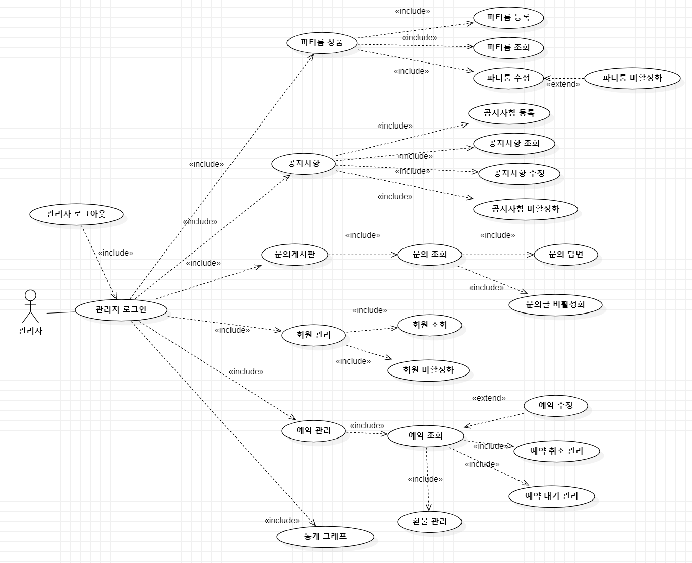
04 Use-Case Diagram
관리자
Diagram

Slide 28
05. DB 구조
논리적 모델링
물리적 모델링

Slide 29
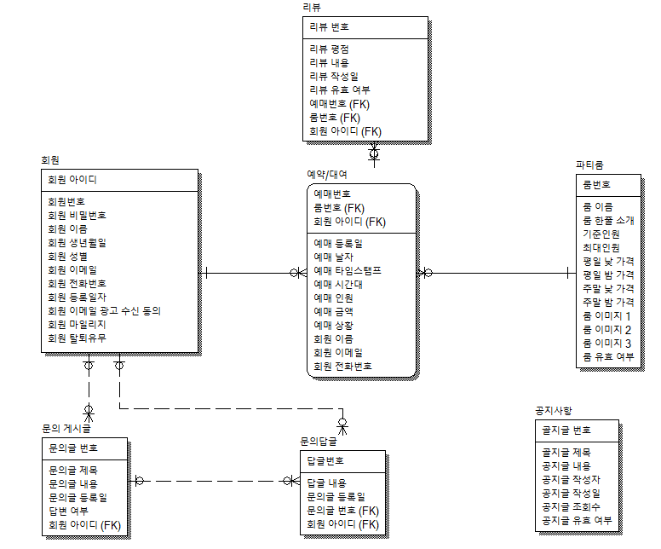
05 DB 구조
논리적 모델링

Slide 30
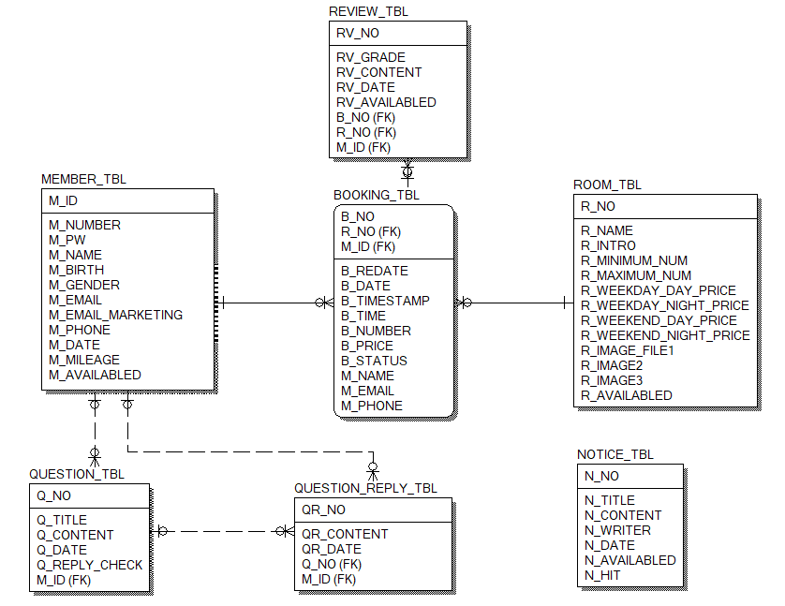
05 DB 구조
물리적 모델링

Slide 31
06. 프로그램 구조
MVC 구조
Class Diagram UML

Slide 32
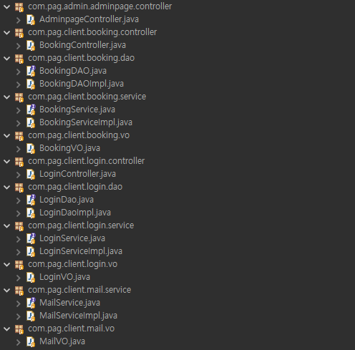
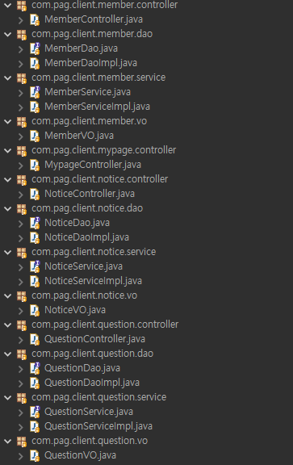
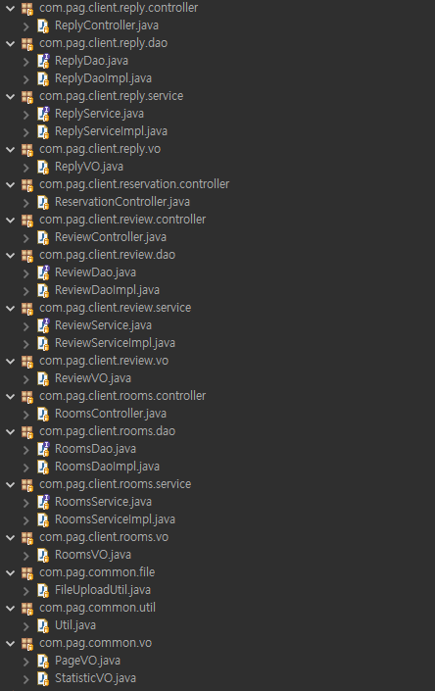
06 프로그램 구조
MVC 구조
Model & Controller
Admin Page
1:1 문의 답변
회원
예약 페이지
My Page
예약
리뷰
공지사항
로그인
파티룸
공통파일
업로드, 페이징, 통계
메일
1:1 문의

Slide 33
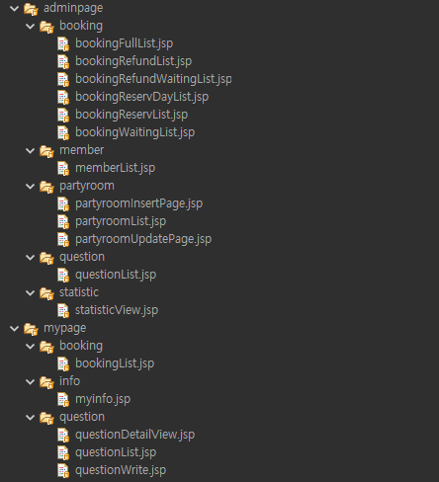
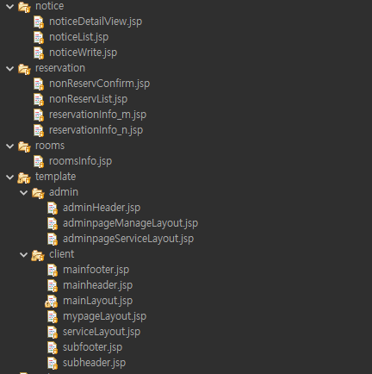
06 프로그램 구조
MVC 구조
View
관리자 페이지
회원
파티룸
1:1 문의
통계
공지사항
예약
파티룸
템플릿 관리자 페이지
마이 페이지
예약
내 정보
1:1 문의
템플릿 메인 페이지, 마이 페이지

Slide 34
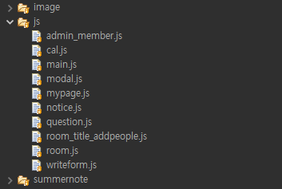
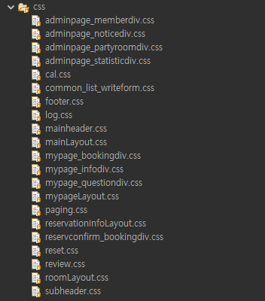
06 프로그램 구조
MVC 구조
Others: JavaScript, CSS, Image
Image
CSS
JavaScript
Summernote (글쓰기 에디터)

Slide 35
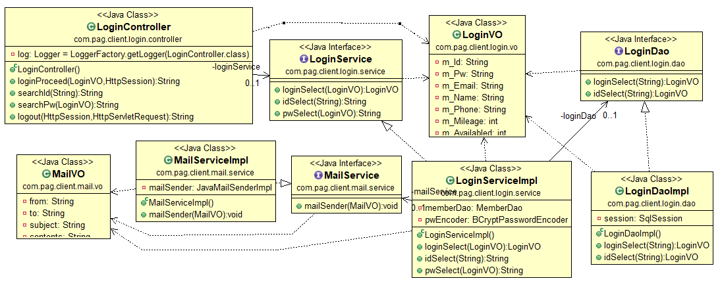
06 프로그램 구조
Class Diagram UML
Login (로그인)

Slide 36
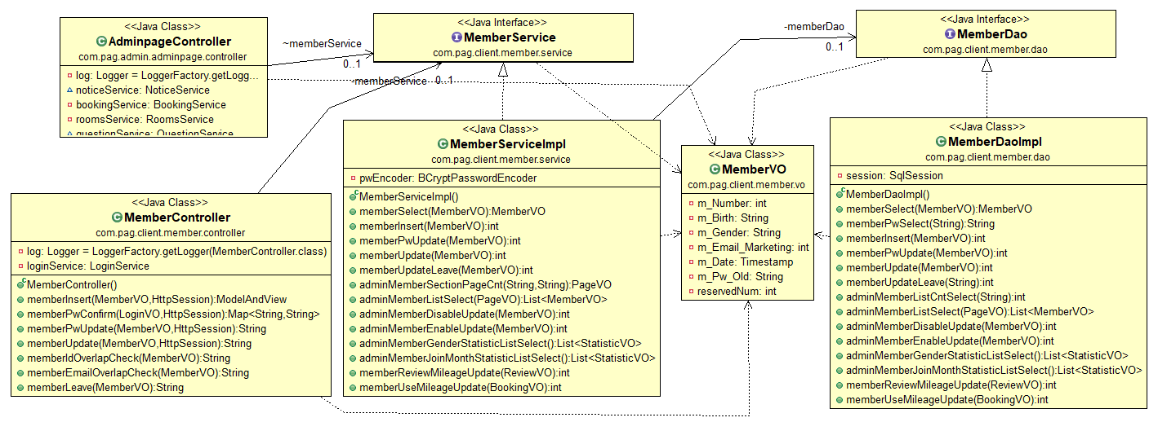
06 프로그램 구조
Class Diagram UML
Member (회원)

Slide 37
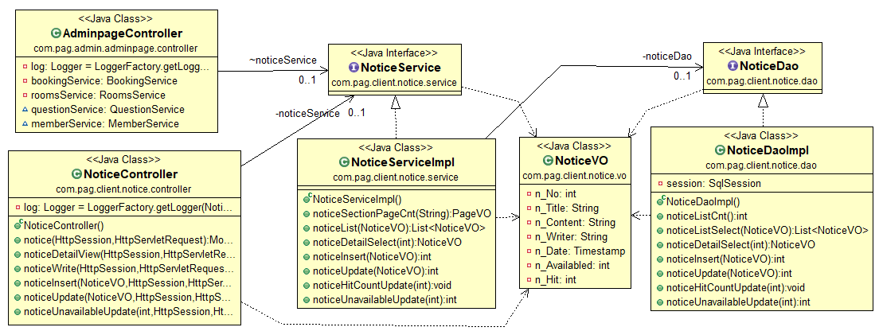
06 프로그램 구조
Class Diagram UML
Notice (공지사항)

Slide 38
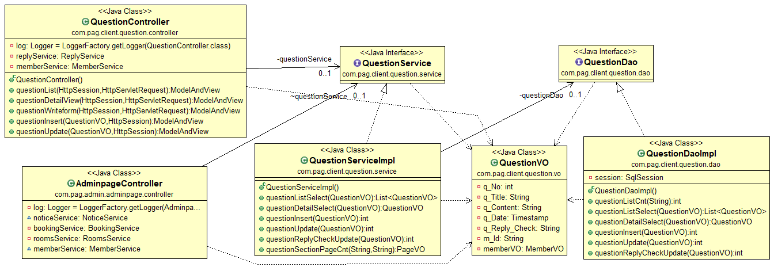
06 프로그램 구조
Class Diagram UML
Question (1:1 문의)

Slide 39
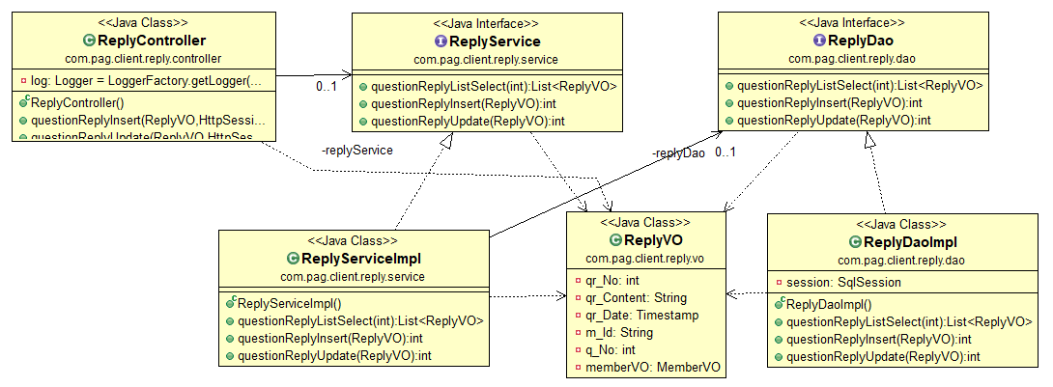
06 프로그램 구조
Class Diagram UML
Reply (1:1 문의 답변)

Slide 40
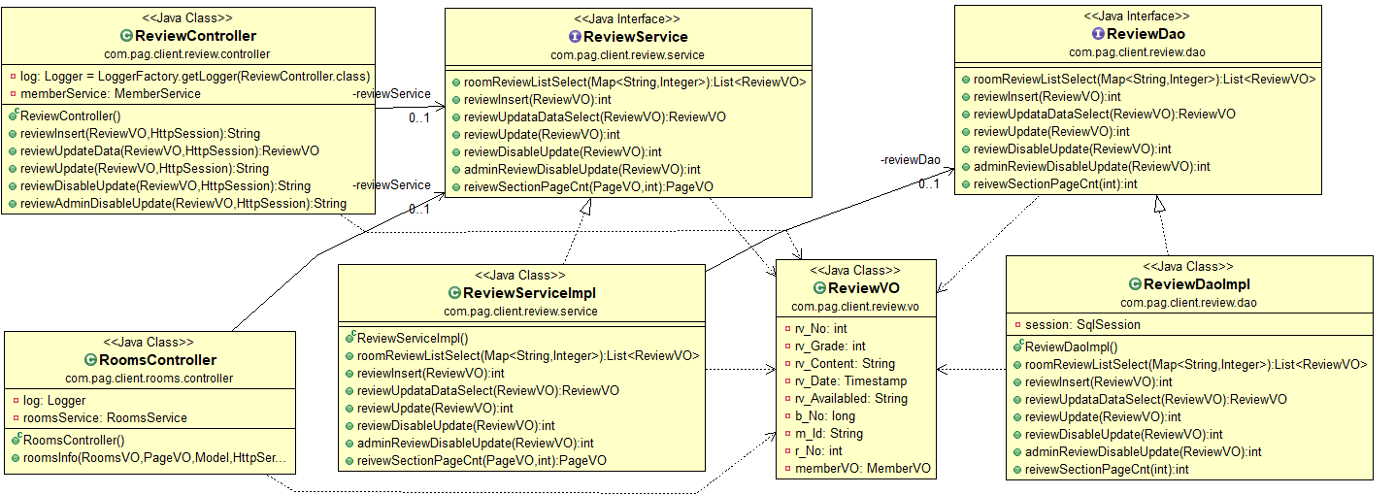
06 프로그램 구조
Class Diagram UML
Review (리뷰)

Slide 41
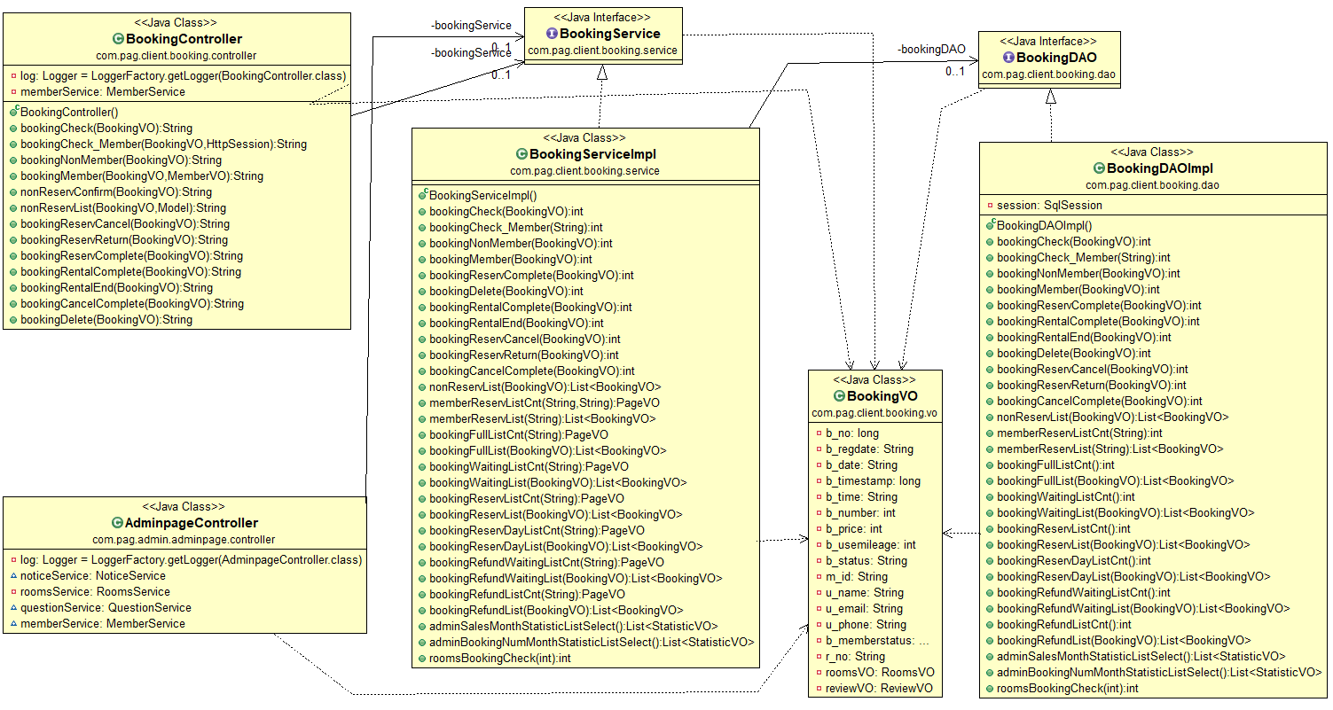
06 프로그램 구조
Class Diagram UML
Booking (예약)

Slide 42
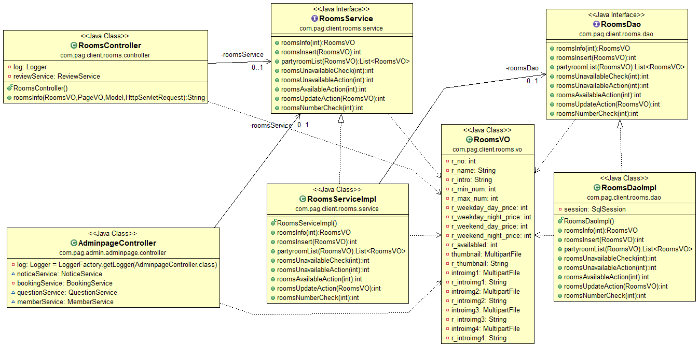
06 프로그램 구조
Class Diagram UML
Rooms (파티룸)

Slide 43
07. UI & 기능
사용자 UI
관리자 UI

Slide 44
사용자 UI
사용자 메인 페이지

Slide 45
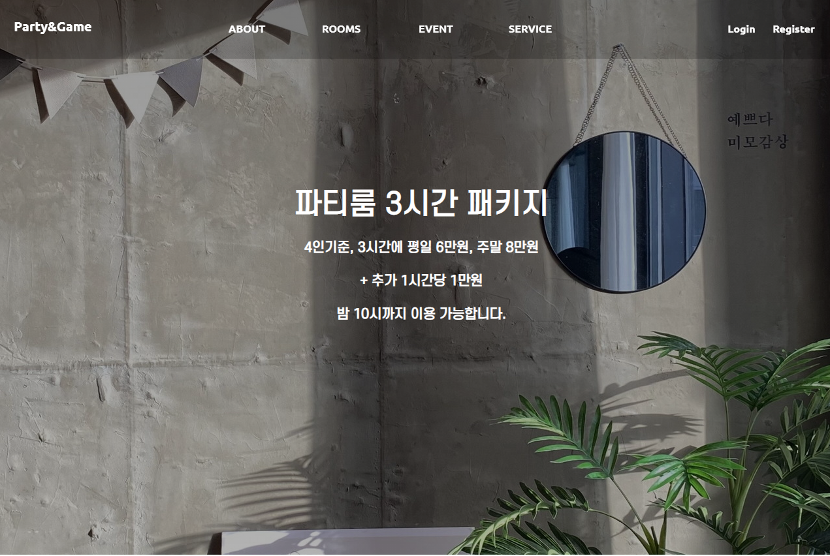
07 UI & 기능 - 사용자 UI - 메인 페이지
사용자 메인 페이지 - Header
1
3
2
1. 로고
클릭 시 메인 페이지로 이동
2. 로그인 / 회원가입
로그인과 회원가입 클릭 시 모달창 열기
3. 상단 메뉴
각 메뉴 클릭 시 메인 페이지의 해당 세션으로 스크롤 다운
4. 이미지 슬라이드
메인 페이지의 소개 이미지가 좌우 슬라이드로 변경
4

Slide 46
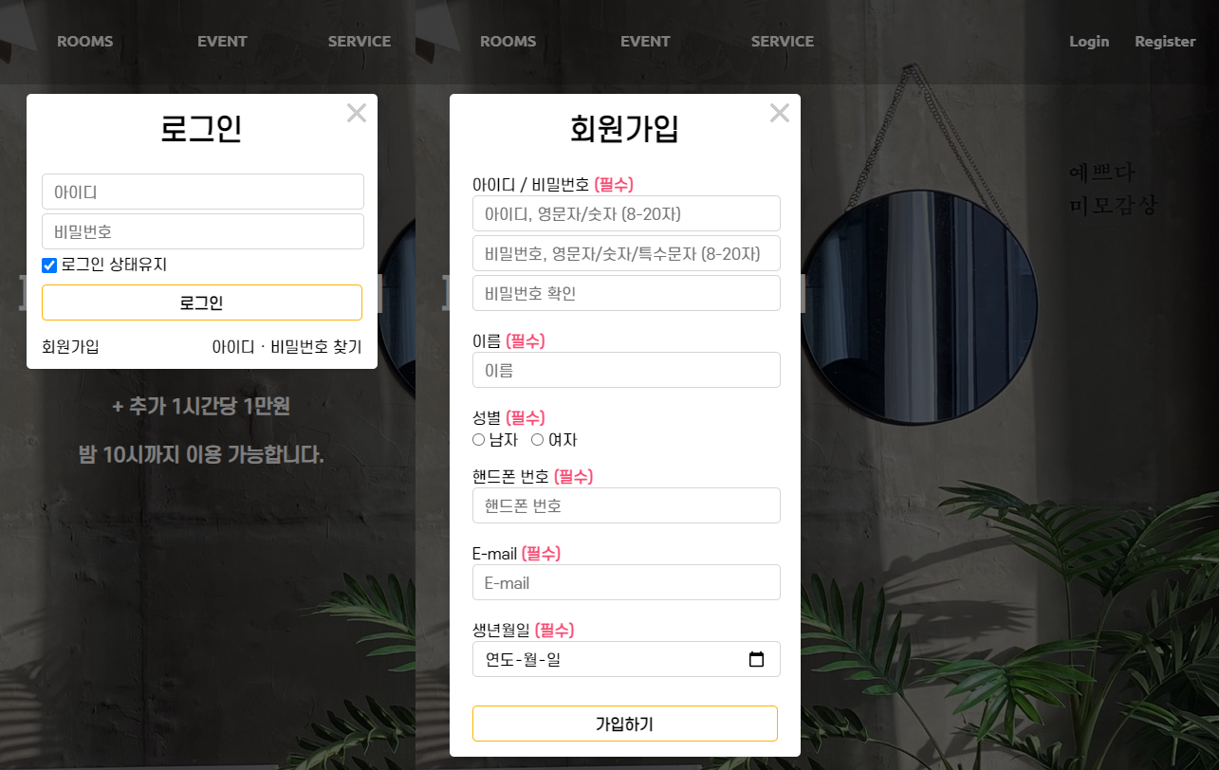
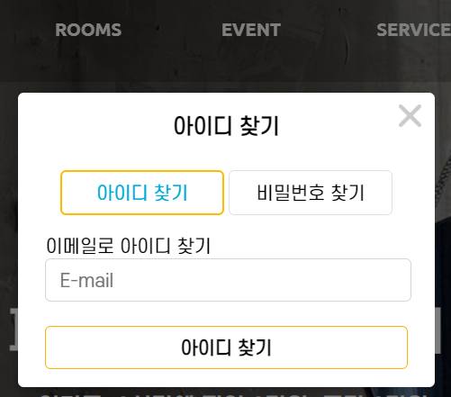
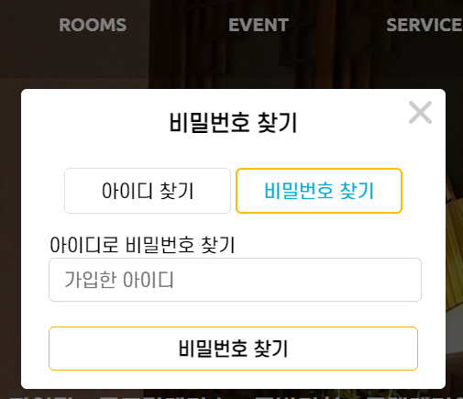
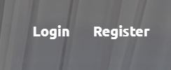
07 UI & 기능 - 사용자 UI - 메인 페이지
사용자 메인 페이지 - 로그인 / 회원가입
1. 로그인 / 회원가입 버튼
로그인 버튼 클릭 시 로그인 모달창 호출
회원가입 버튼 클릭 시 로그인 모달창 호출
2. 로그인 모달
아이디와 비밀번호 입력 후 로그인 버튼 클릭 시 로그인
회원가입 버튼 클릭 시 회원가입 모달 호출
아이디 비밀번호 찾기 버튼 클릭 시 아이디 비밀번호 찾기 모달 호출
3. 회원가입 모달
회원 정보 입력 후 가입하기 버튼 클릭 시 회원가입
4. 아이디 / 비밀번호 찾기
이메일 입력 후 아이디 찾기 진행
가입한 아이디를 입력 후 비밀번호 찾기 진행
4
2
3
1

Slide 47
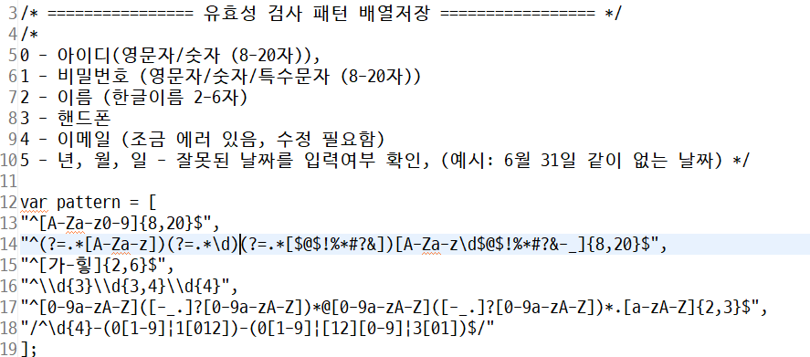
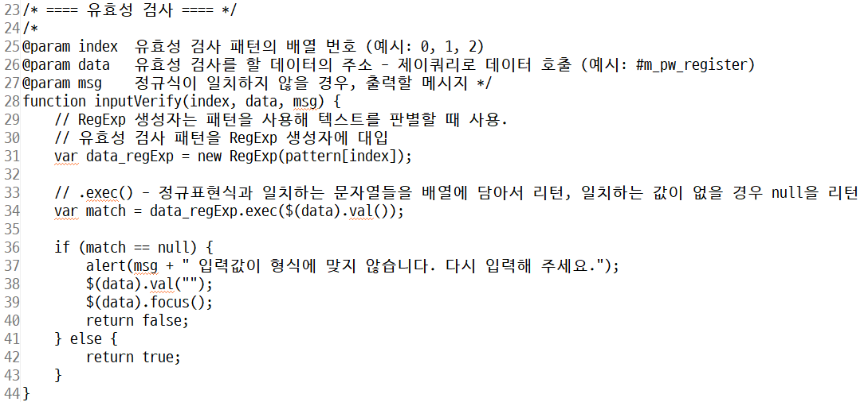
07 UI & 기능 - 사용자 UI - 메인 페이지
사용자 메인 페이지 - 회원가입 - 유효성 검사
유효성 검사 패턴
유효성 검사 함수

Slide 48
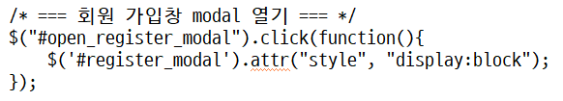
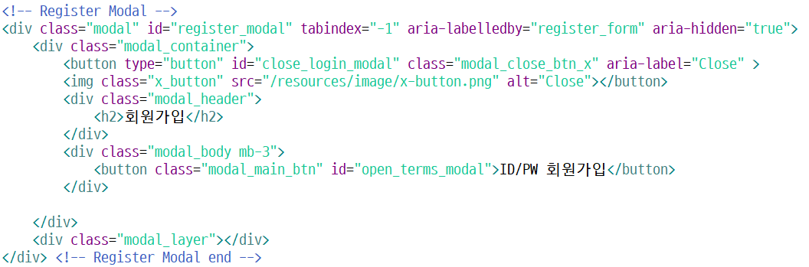
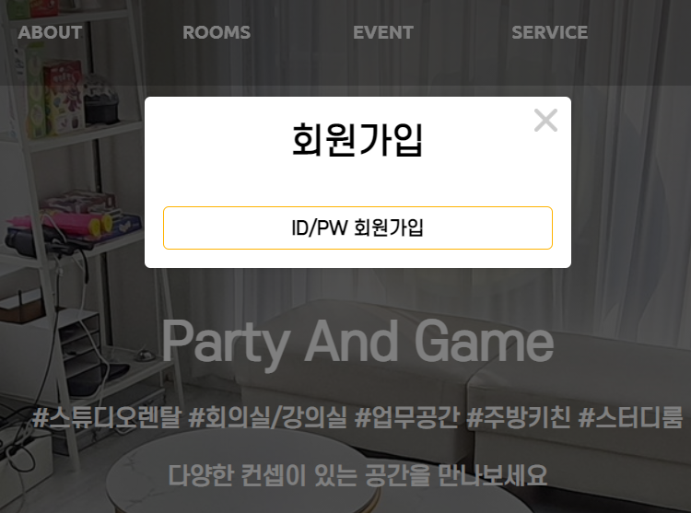
07 UI & 기능 - 사용자 UI - 메인 페이지
사용자 메인 페이지 - 모달 구현 코드
Class modal에 는 Display: none 속성 설정,
모달창을 활성화하는 버튼을 누르면 Display: block으로 속성 변경
모달 창 밖의 투명한 검은 레이어, 클릭 시 모달 창이 닫침

Slide 49
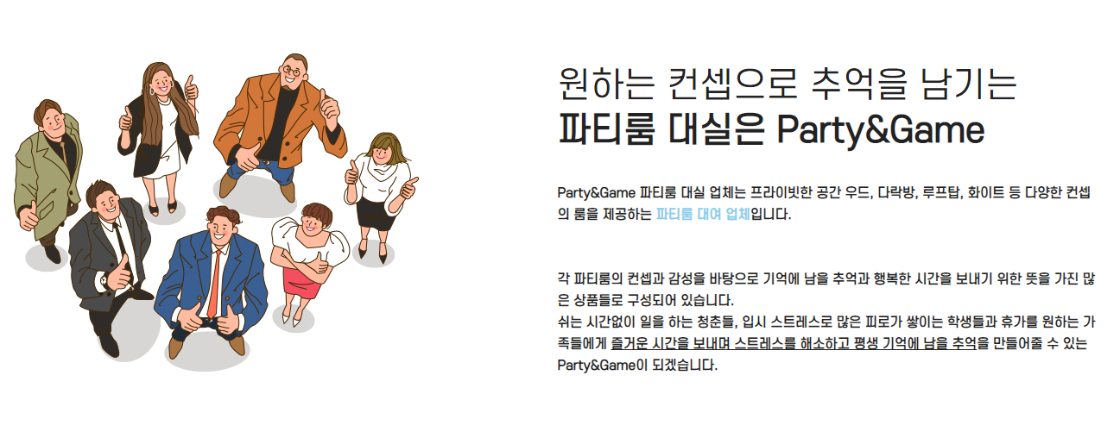
07 UI & 기능 - 사용자 UI - 메인 페이지
사용자 메인 페이지 - ABOUT

Slide 50
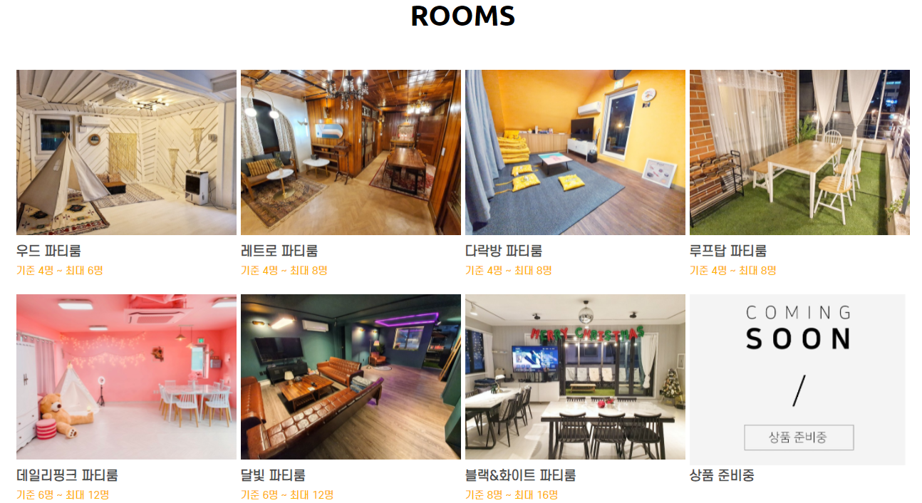
07 UI & 기능 - 사용자 UI - 메인 페이지
사용자 메인 페이지 - ROOMS
1
1. 파티룸 상품
원하는 파티룸 클릭 시 파티룸 소개 페이지로 이동
2. 준비중인 파티룸 상품
준비중인 파티룸 상품 클릭 시 상품 준비중 메시지 출력
2

Slide 51
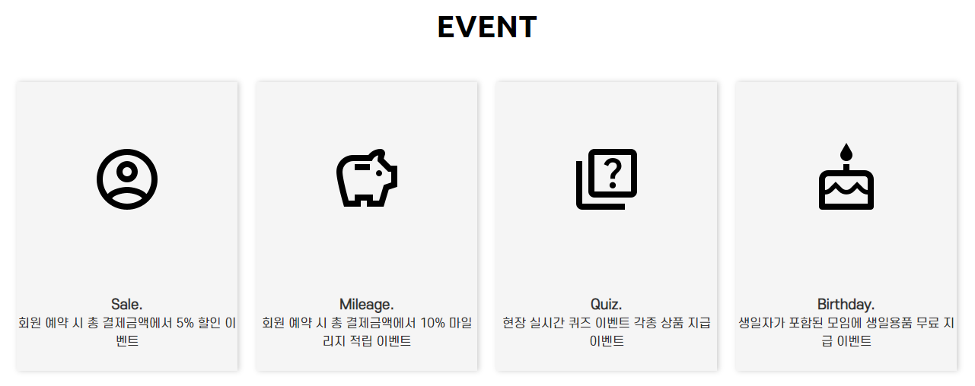
07 UI & 기능 - 사용자 UI - 메인 페이지
사용자 메인 페이지 - EVENT
1
1. 이벤트 상품
현재 진행중인 이벤트 소개

Slide 52
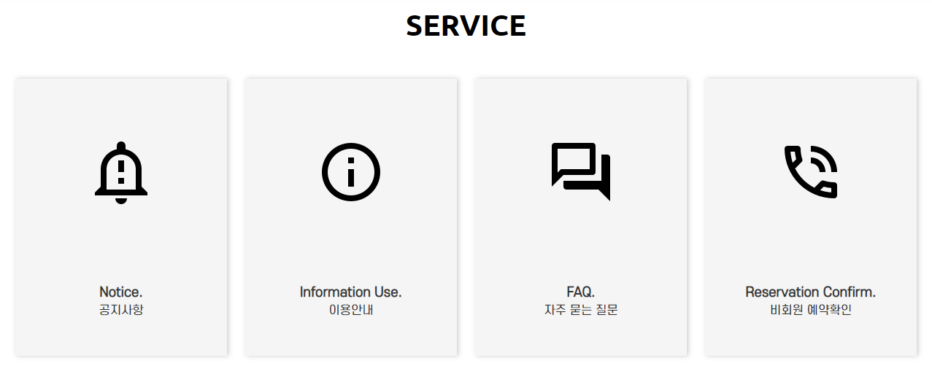
07 UI & 기능 - 사용자 UI - 메인 페이지
사용자 메인 페이지 - SERVICE
1
1. SERVICE
서비스 항목
2. Notice
공지사항 클릭 시 공지사항 페이지로 이동
3. Infomation Use
이용안내 클릭 시 이용안내 모달 호출
4. FAQ
자주 묻는 질문 클릭 시 자주 묻는 질문 모달 호출
5. Reservation Confirm
비회원 예약확인 페이지 클릭 시 예약확인 페이지로 이동
2
3
4
5

Slide 53
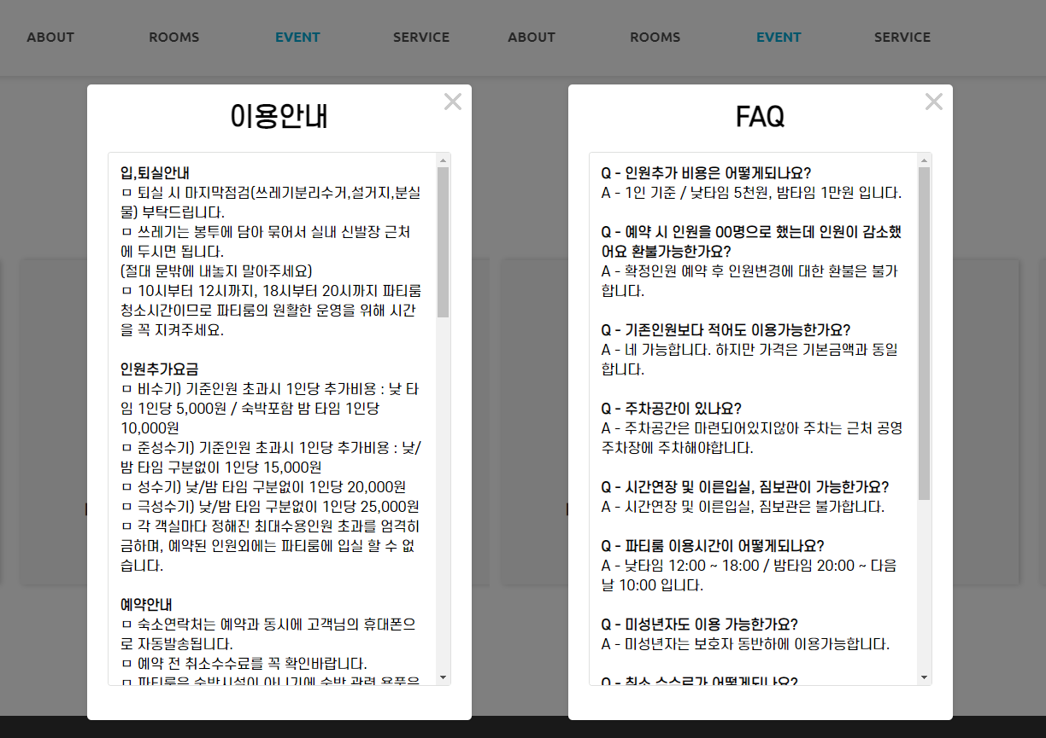
07 UI & 기능 - 사용자 UI - 메인 페이지
사용자 메인 페이지 - 이용안내 / 자주묻는 질문

Slide 54
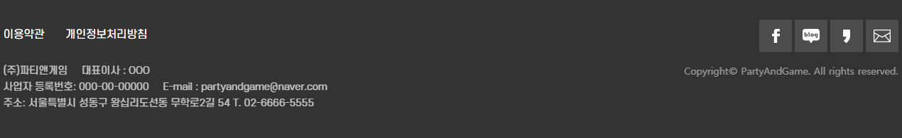
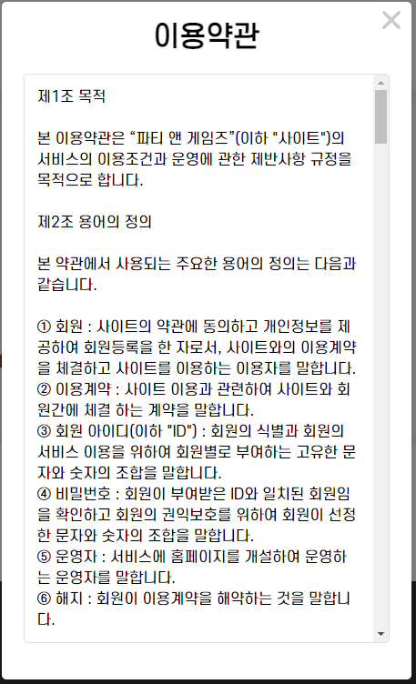
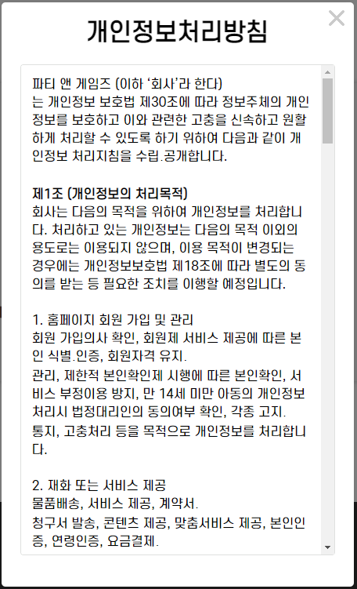
07 UI & 기능 - 사용자 UI - 메인 페이지
사용자 메인 페이지 - FOOTER
1
2
1. 이용약관
이용약관 클릭 시 이용약관 모달 호출
2. 개인정보처리방침
개인정보처리방침 클릭 시 개인정보처리방침 모달 호출

Slide 55
사용자 UI
파티룸 안내 페이지
예약 페이지

Slide 56
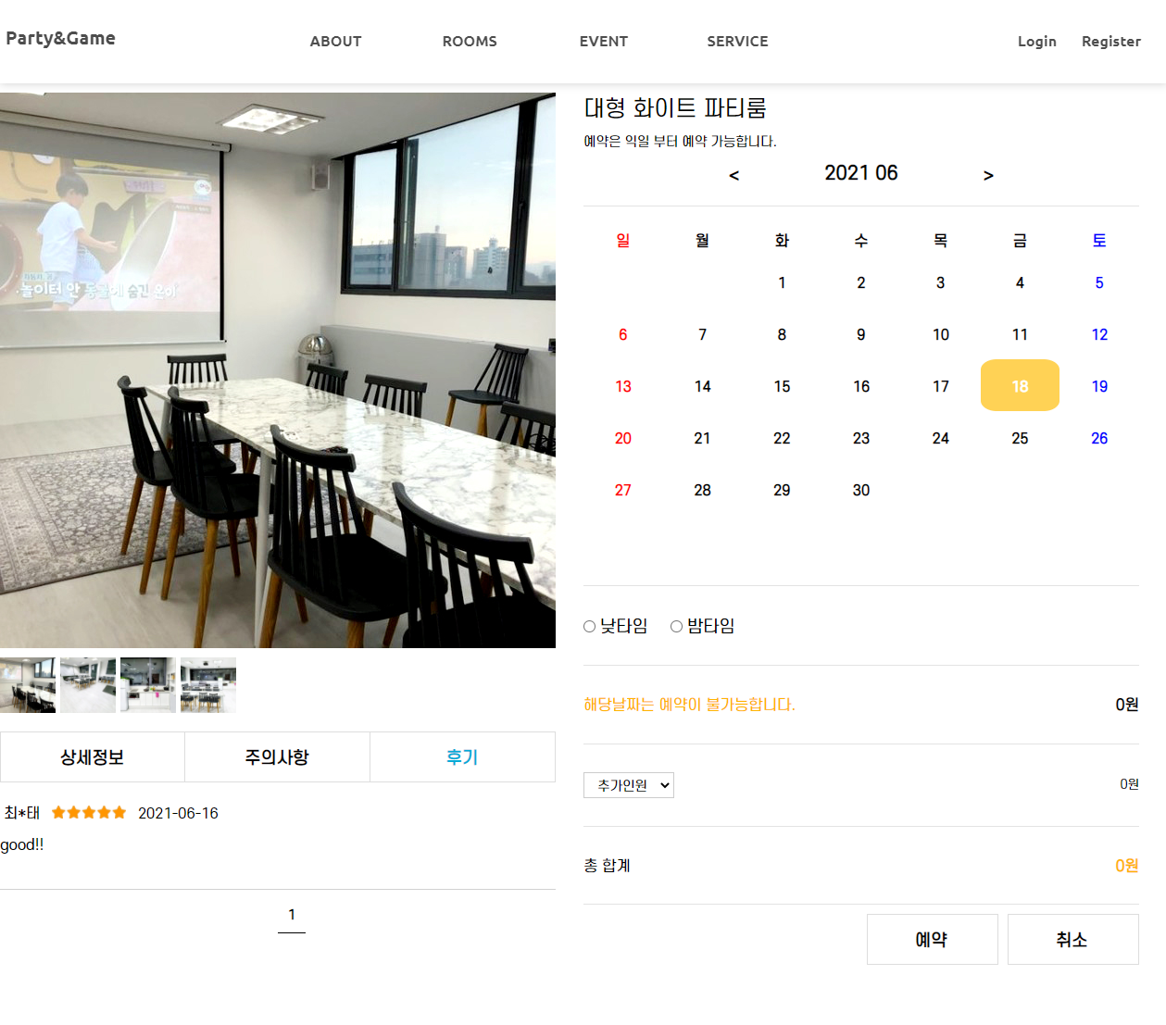
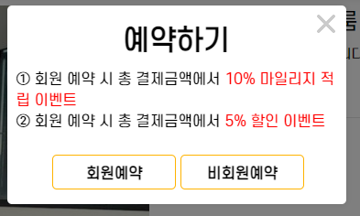
07 UI & 기능 - 사용자 UI - 파티룸 안내 페이지
파티룸 안내 페이지
5
1
2
1. 파티룸 상품 소개 이미지
2. 예약 캘린더
예약하고 싶은 일정 클릭
3. 시간 선택
이용하고 싶은 시간 선택
4. 인원 추가 및 총 합계 금액
일정과 시간을 선택하면 해당 파티룸이 품절인지 체크하고 품절이 아닐 경우 기본 금액 출력
추가 인원을 선택하면 추가 금액 출력
기본 금액과 추가인원에 대한 추가 금액을 더해 총 합계 금액 출력
예약 버튼 클릭 시 예약 안내 모달 호출
5. 예약 안내 모달
회원 예약 시 혜택 안내
회원 예약 클릭 시 회원 예약 페이지로 이동
비회원 예약 클릭 시 비회원 예약 페이지로 이동
3
4

Slide 57
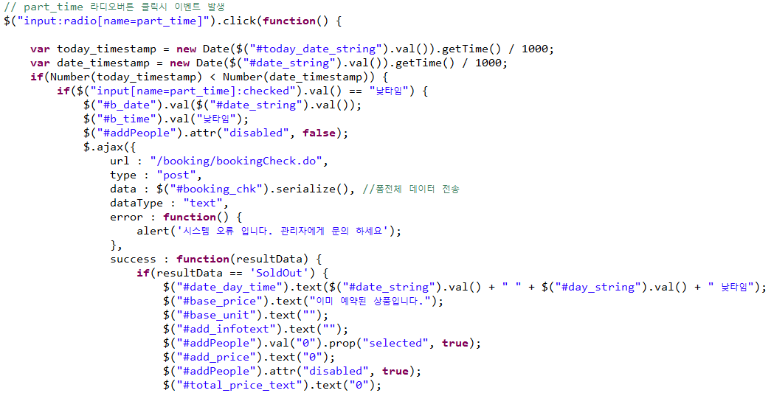
07 UI & 기능 - 사용자 UI - 파티룸 안내 페이지
파티룸 안내 페이지 - 품절관련 소스
파티룸 방 번호와 선택 날짜 선택 시간대를 ajax로 데이터 전송 후 결과 값이 SoldOut 이면 품절을 출력한다.

Slide 58
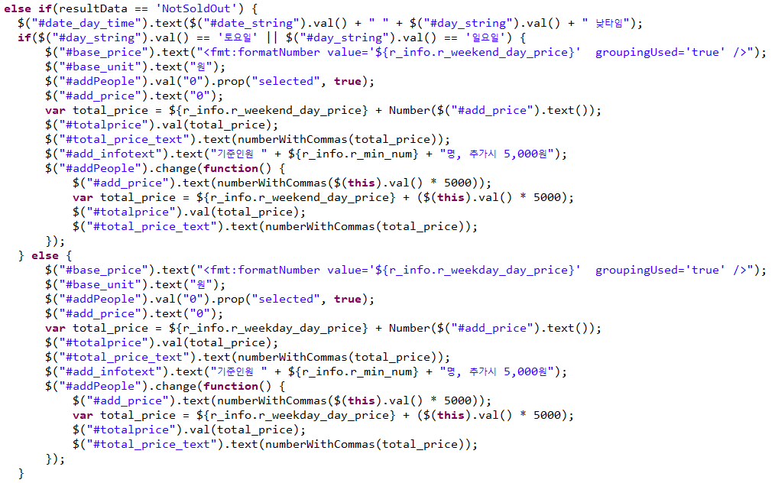
07 UI & 기능 - 사용자 UI - 파티룸 안내 페이지
파티룸 안내 페이지 - 금액관련 소스
주말과 평일을 나누어 기본 금액을 출력한다.
주말 기준 파티룸 기본금액 출력
인원 추가 시 추가된 인원에 대한 추가금액 출력한다.
기본금액 + 추가금액으로 전체금액을 출력한다.
평일

Slide 59
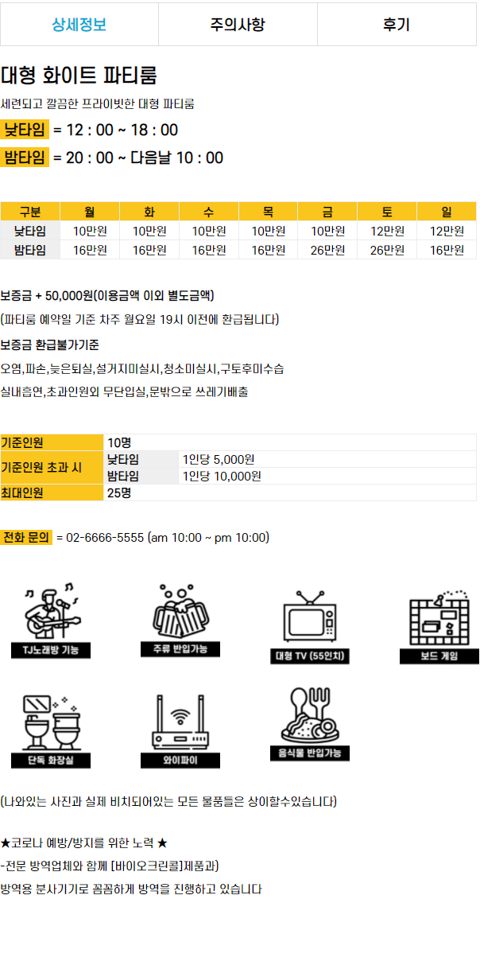
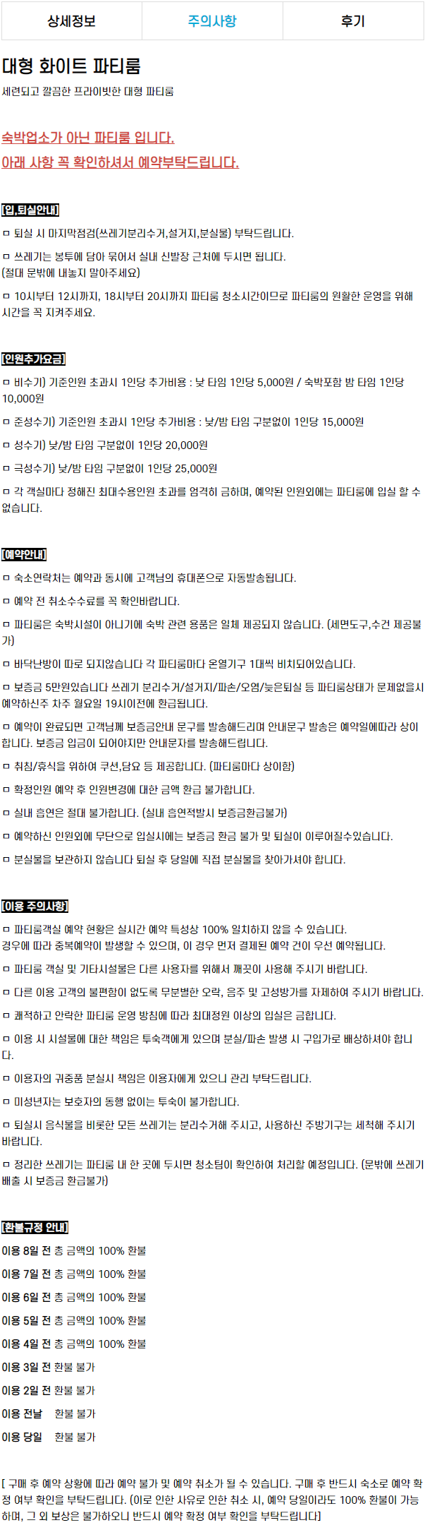
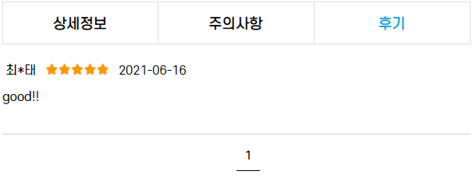
07 UI & 기능 - 사용자 UI - 파티룸 안내 페이지
파티룸 안내 페이지
1
2
3
1. 파티룸 상세 정보
타임 별 시간 안내
타임과 요일 별 금액 안내
보증금 안내
기준 인원 안내와 기준 인원 초과 시 발생하는 금액 안내
2. 파티룸 주의 사항
입, 퇴실 안내
인원 추가 요금 안내
예약 안내
이용 시 주의사항 안내
환불 규정 안내
3. 파티룸 후기
해당 파티룸의 작성된 후기 출력

Slide 60
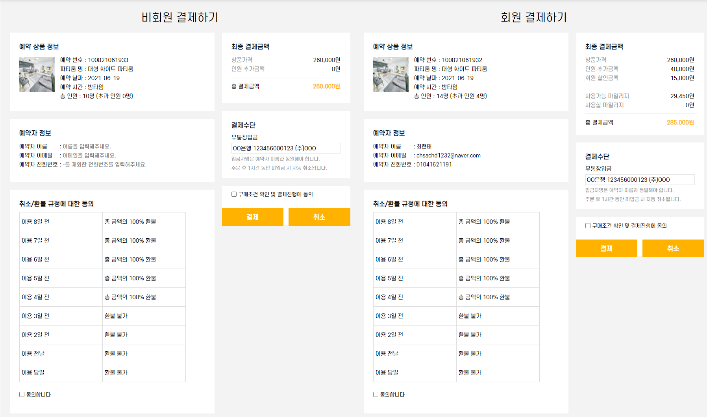
07 UI & 기능 - 사용자 UI - 예약 페이지
비회원 / 회원 파티룸 예약 페이지
1. 비회원 결제 페이지
예약 상품 정보 안내
2. 비회원 예약자 정보
예약자 이름 작성
예약자 이메일 작성
예약자 전화번호 작성
3. 취소/환불 규정에 대한 동의
환불 규정을 안내 해주고 동의 체크
4. 비회원 최종 결제금액
최종 결제금액 안내
결제 수단 선택
구매조건 확인 및 결제 진행에 동의 체크
결제 버튼 클릭 시 결제 완료
5. 회원 결제 페이지
예약 상품 정보 안내
예약자 정보 안내
6. 회원 최종 결제금액
최종 결제금액 안내
회원일 경우 사용가능한 마일리지 출력
사용할 마일리지를 입력하면 최종 결제금액에서 차감
구매조건 확인 및 결제 진행에 동의 체크
결제 버튼 클릭 시 결제 완료
1
4
5
6
2
3

Slide 61
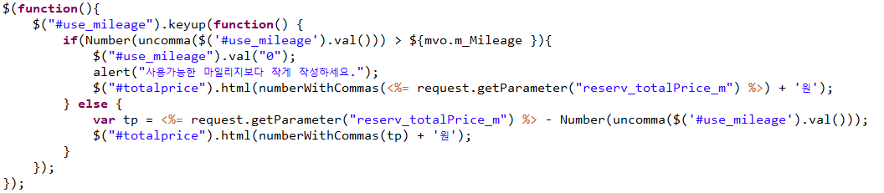
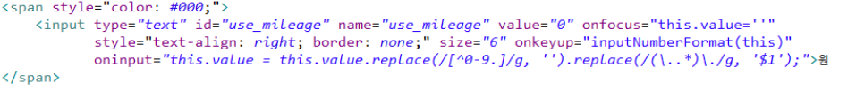
07 UI & 기능 - 사용자 UI - 예약 페이지
회원 파티룸 예약 페이지 - 마일리지 관련 소스
적립된 마일리지보다 사용하기위해 입력한 마일리지가
크게 입력되면 경고메시지를 출력하는 코드
전체 금액에서 사용할 마일리지를 차감한 금액을 계산하는 코드
사용할 마일리지를 입력하는 코드

Slide 62
사용자 UI
마이 페이지

Slide 63
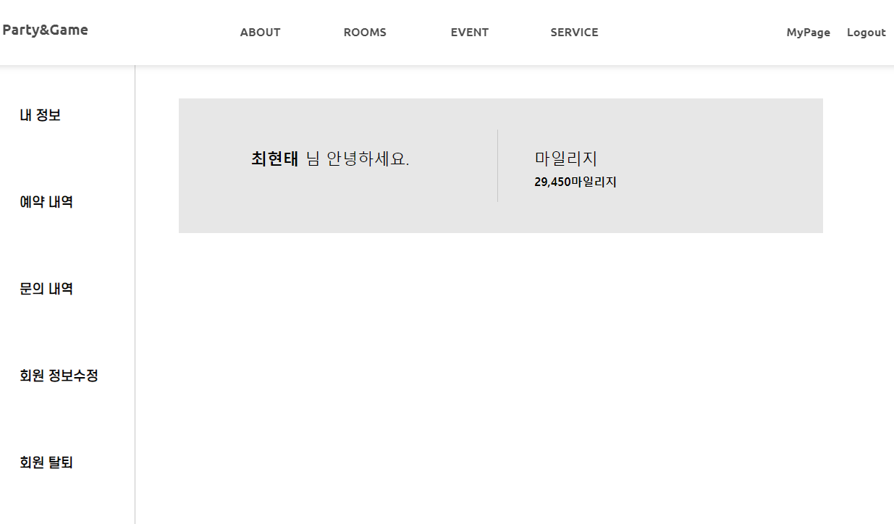
07 UI & 기능 - 사용자 UI - 마이페이지
마이페이지 - 내 정보
1. 마이페이지 사이드 메뉴
내 정보 클릭 시 내 정보 페이지 이동
예약 내역 클릭 시 예약 내역 페이지 이동
문의 내역 클릭 시 문의 내역 페이지 이동
회원 정보수정 클릭 시 회원 정보수정 모달 호출
회원 탈퇴 클릭 시 회원 탈퇴 모달 호출
2. 내 정보
사용자 이름 출력
사용자 마일리지 출력
1
2

Slide 64



07 UI & 기능 - 사용자 UI - 마이페이지
마이페이지 - 예약 내역 / 리뷰
1. 마이페이지 사이드 메뉴
내 정보 클릭 시 내 정보 페이지 이동
예약 내역 클릭 시 예약 내역 페이지 이동
문의 내역 클릭 시 문의 내역 페이지 이동
회원 정보수정 클릭 시 회원 정보수정 모달 호출
회원 탈퇴 클릭 시 회원 탈퇴 모달 호출
2. 예약 내역
사용자 예약 내역 조회
3. 리뷰 작성
대여완료한 파티룸 리뷰 작성
클릭 시 리뷰 작성 모달 호출
4. 리뷰 작성 모달
대여완료한 파티룸 리뷰 작성 모달 폼
리뷰 작성 버튼 클릭 시 리뷰 작성 완료
5. 리뷰 수정 모달
작성 리뷰 수정하는 모달 폼
리뷰 수정 클릭 시 리뷰 수정 완료
1
2
3
4
5

Slide 65





07 UI & 기능 - 사용자 UI - 마이페이지
마이페이지 - 리뷰 - 별점 구현 코드
Class명 추가, 제거로 별점 기능 구현
클릭한 버튼의 이전/이후의 형제 요소들의 Class명을 추가하고 제거함.
별점구현 HTML 코드

Slide 66


07 UI & 기능 - 사용자 UI - 마이페이지
마이페이지 - 리뷰 수정 코드
HTML의 Data속성을 사용하여
리뷰 수정 모달에 값을 넣는다.
ajax를 통해 기존의 리뷰 데이터를 리뷰 수정 모달에 입력

Slide 67

07 UI & 기능 - 사용자 UI - 마이페이지
마이페이지 - 문의 내역
1. 마이페이지 사이드 메뉴
내 정보 클릭 시 내 정보 페이지 이동
예약 내역 클릭 시 예약 내역 페이지 이동
문의 내역 클릭 시 문의 내역 페이지 이동
회원 정보수정 클릭 시 회원 정보수정 모달 호출
회원 탈퇴 클릭 시 회원 탈퇴 모달 호출
2. 문의 내역
사용자 문의 내역 조회
3. 답변 여부
관리자가 문의 답글을 작성하면 답변대기에서 답변완료로 변환
4. 글쓰기
글쓰기 버튼 클릭 시 문의 글 작성 페이지로 이동
1
1
2
2
3
4
4

Slide 68

07 UI & 기능 - 사용자 UI - 마이페이지
마이페이지 - 문의 글 작성
1. 마이페이지 사이드 메뉴
내 정보 클릭 시 내 정보 페이지 이동
예약 내역 클릭 시 예약 내역 페이지 이동
문의 내역 클릭 시 문의 내역 페이지 이동
회원 정보수정 클릭 시 회원 정보수정 모달 호출
회원 탈퇴 클릭 시 회원 탈퇴 모달 호출
2. 문의 글 작성
제목과 내용을 작성
3. 등록 버튼 / 목록 버튼
제목과 내용을 작성 후 등록 버튼 클릭 시 문의 글 등록 완료
목록 버튼 클릭 시 문의 내역 리스트 페이지로 이동
1
2
3

Slide 69



07 UI & 기능 - 사용자 UI - 마이페이지
마이페이지 - 회원 정보수정
1
3
1. 회원 정보수정 모달 폼
비밀번호 입력
비밀번호 수정 버튼 클릭 시 회원 비밀번호 수정 폼 호출
개인정보 수정 버튼 클릭 시 정보수정 폼 호출
2. 비밀번호 수정 모달 폼
기존 비밀번호 입력
수정할 비밀번호와 비밀번호 확인 입력
비밀번호 수정 버튼 클릭 시 비밀번호 변경
3. 정보수정 모달 폼
변경할 내용 작성
회원정보 수정하기 버튼 클릭 시 변경 내용 수정
2

Slide 70

07 UI & 기능 - 사용자 UI - 마이페이지
마이페이지 - 회원 탈퇴
1. 회원 탈퇴 모달 폼
회원 탈퇴에 대한 안내 문구 출력
비밀번호 입력
예 버튼 클릭 시 회원 탈퇴 처리
아니요 버튼 클릭 시 모달 닫음
1

Slide 71
사용자 UI
공지사항

Slide 72

07 UI & 기능 - 사용자 UI - 공지사항
공지사항 - 리스트
1. 공지사항
공지사항 리스트 출력
공지사항 제목 클릭 시 해당 공지사항 뷰 페이지로 이동
1

Slide 73


07 UI & 기능 - 사용자 UI - 공지사항
공지사항 – 리스트 – 페이징 계산 코드
NoticeServiceImpl.java
query - Notice.xml
전체 공지사항 게시글 수 조회
전체 공지사항 게시글 수 조회
페이징 계산 로직
현재 페이지
현재 섹션
최대 페이지
최대 섹션
화면에 출력할 공지사항 리스트 조회
PageVO로 반환

Slide 74

07 UI & 기능 - 사용자 UI - 공지사항
공지사항 - view 페이지
1. 공지사항 뷰 페이지
공지사항 작성자, 작성날짜, 조회수 출력
공지사항 내용 출력
2. 목록 버튼
목록 버튼 클릭 시 이전 페이지인 공지사항 리스트 페이지로 이동
1
2

Slide 75
사용자 UI
비회원 예약확인 페이지

Slide 76


07 UI & 기능 - 사용자 UI - 비회원 예약 확인 페이지
비회원 예약 확인 페이지
1. 비회원 예약 확인 페이지
이름, 이메일, 전화번호를 작성
2. 이름, 이메일, 전화번호 작성
이름, 이메일, 전화번호를 작성 후 확인버튼 클릭 시 비회원 예약 리스트 출력 페이지로 이동
1
2
작성

Slide 77


07 UI & 기능 - 사용자 UI - 비회원 예약 확인 페이지
비회원 예약 확인 페이지
1. 비회원 예약 확인 페이지(null)
예약 내역이 없거나 예약자 정보를 잘못 입력 하였을 경우 예약리스트가 없음 출력
다시 검색 버튼 클릭 시 이전 검색 페이지로 이동
2. 비회원 예약 확인 페이지(not null)
예약 내역이 있을 경우 예약정보가 출력
다시 검색 버튼 클릭 시 이전 검색 페이지로 이동
1
예약 있음
2
예약 없음

Slide 78
관리자 UI
예약리스트 관리

Slide 79

07 UI & 기능 - 관리자 UI - 예약리스트 관리
관리자 페이지 - 예약 리스트 관리
1
1. 상단 메뉴
MANAGE 메뉴 클릭 시 MANAGE 페이지로 이동
SERVICE 메뉴 클릭 시 SERVICE 페이지로 이동
2. MANAGE 페이지 사이드 메뉴
예약 리스트 메뉴 클릭 시 예약 리스트 페이지로 이동
회원 관리 메뉴 클릭 시 회원 관리 페이지로 이동
파티룸 관리 메뉴 클릭 시 파티룸 관리 페이지로 이동
통계 분석 메뉴 클릭 시 통계 분석 페이지로 이동
3. 예약리스트 상단 메뉴
전체 클릭 시 전체 예약리스트 출력
입금대기 클릭 시 입금대기 리스트 출력
예약완료 클릭 시 예약완료 리스트 출력
예약당일 클릭 시 예약완료 리스트에서 오늘 날짜 데이터만 출력
환불요청 클릭 시 환불요청 리스트 출력
환불완료 클릭 시 환불완료 리스트 출력
2
3

Slide 80

07 UI & 기능 - 관리자 UI - 예약리스트 관리
관리자 페이지 - 예약 리스트 - 입금대기 리스트
1. 입금대기 리스트
2. 예약 상황
입금이 확인되면 예약완료를 클릭해 업데이트
입금이 확인되지 않으면 예약취소를 클릭해 업데이트
1
2

Slide 81

07 UI & 기능 - 관리자 UI - 예약리스트 관리
관리자 페이지 - 예약 리스트 - 예약완료 리스트
1. 예약완료 리스트
2. 예약 상황
잘못 추가했거나 전화 문의로 예약 취소를 원하면 예약 취소를 통해 업데이트
1
2

Slide 82



07 UI & 기능 - 관리자 UI - 예약리스트 관리
관리자 페이지 - 예약 리스트 - 예약당일 리스트
1. 예약당일 리스트
2. 예약 상황
예약당일 입실이 확인되면 입실완료 버튼을 클릭해 대여중으로 업데이트
대여가 완료되었으면 대여완료 버튼을 클릭해 대여완료로 업데이트
1
2
2
‘대여중’ 업데이트
‘대여완료’ 업데이트

Slide 83

07 UI & 기능 - 관리자 UI - 예약리스트 관리
관리자 페이지 - 예약 리스트 - 환불요청 리스트
1. 환불요청 리스트
2. 예약 상황
환불완료 버튼을 클릭해 환불 진행
1
2

Slide 84

07 UI & 기능 - 관리자 UI - 예약리스트 관리
관리자 페이지 - 예약 리스트 - 환불완료 리스트
1. 환불요청 리스트
2. 예약 상황
환불완료
1
2

Slide 85
관리자 UI
회원리스트 관리

Slide 86


07 UI & 기능 - 관리자 UI - 회원리스트 관리
관리자 페이지 - 회원리스트 관리
1. 회원리스트
회원 수 출력
회원 리스트 출력
2. select box
전체회원, 유효회원, 탈퇴 비활성회원
선택하여 리스트 출력
1
2
2

Slide 87

07 UI & 기능 - 관리자 UI - 회원리스트 관리
관리자 페이지 - 유효 회원 리스트
1. 유효 회원리스트
회원 수 출력
회원 리스트 출력
2. 비활성화 버튼
비활성화 버튼을 클릭 시 유효회원 비활성회원으로 업데이트
1
2

Slide 88

07 UI & 기능 - 관리자 UI - 회원리스트 관리
관리자 페이지 - 비활성 회원 리스트
1. 비활성 회원리스트
회원 수 출력
회원 리스트 출력
2. 복구 버튼
복구 버튼을 클릭 시 비활성회원 유효회원으로 업데이트
1
2

Slide 89
관리자 UI
파티룸 관리

Slide 90

07 UI & 기능 - 관리자 UI - 파티룸 관리
관리자 페이지 - 파티룸 관리 - 파티룸 리스트
1. 파티룸 리스트
파티룸 정보 출력
2. 비활성 버튼
파티룸을 수정하거나 삭제하기 위해 비활성상태로 만들어 추가 예약자 방지
3. 수정 버튼
파티룸이 비활성화 상태일 때 수정버튼을 클릭해 파티룸 수정 클릭 시 파티룸 수정 페이지로 이동
4. 추가 버튼
파티룸을 추가 시 클릭해 파티룸 추가
클릭 시 파티룸 추가 페이지로 이동
1
3
2
4

Slide 91

07 UI & 기능 - 관리자 UI - 파티룸 관리
관리자 페이지 - 파티룸 관리 - 파티룸 추가
1. 파티룸 추가
파티룸 정보를 입력한다.
2. 이미지 추가 버튼
이미지 추가 시 클릭해 이미지를 추가한다.
3. 추가 버튼
모든 정보를 입력 후 추가 버튼 클릭 시 파티룸 추가
1
2
3

Slide 92

07 UI & 기능 - 관리자 UI - 파티룸 관리
관리자 페이지 - 파티룸 관리 - 파티룸 추가 코드
파티룸 추가 컨트롤러

Slide 93

07 UI & 기능 - 관리자 UI - 파티룸 관리
관리자 페이지 - 파티룸 관리 - 파티룸 이미지 추가 코드
파티룸 이미지 추가 파일 업로드 코드

Slide 94

07 UI & 기능 - 관리자 UI - 파티룸 관리
관리자 페이지 - 파티룸 관리 - 파티룸 추가 ajax 코드
파티룸 추가 ajax 코드

Slide 95

07 UI & 기능 - 관리자 UI - 파티룸 관리
관리자 페이지 - 파티룸 관리 - 파티룸 수정
1. 파티룸 추가
수정하고 싶은 정보를 수정 입력한다.
2. 수정 버튼
수정하고 싶은 정보를 모두 입력 후 수정 버튼 클릭 시 파티룸 수정
1
2

Slide 96
관리자 UI
통계 분석

Slide 97

07 UI & 기능 - 관리자 UI - 통계분석
관리자 페이지 - 통계분석
1. 통계분석
chart.js를 사용한 통계분석 페이지
2. 통계 버튼
회원 성별 통계
월별 회원 가입자 수 통계
월별 매출액 통계
월별 예약횟수 통계
1
2

Slide 98




07 UI & 기능 - 관리자 UI - 통계분석
관리자 페이지 - 통계분석
1
2
1. 회원 성별 통계
2. 월별 매출 통계
3. 월별 가입자 통계
4. 월별 예약 통계
3
4

Slide 99
관리자 UI
공지사항

Slide 100

07 UI & 기능 - 관리자 UI - 공지사항
관리자 페이지 - 공지사항
1. 공지사항
공지사항 리스트 출력
공지사항 제목 클릭 시 해당 공지사항 뷰 페이지로 이동
글쓰기 버튼 클릭 시 글쓰기 페이지로 이동
1

Slide 101

07 UI & 기능 - 관리자 UI - 공지사항
관리자 페이지 - 공지사항 - 공지사항 글쓰기
1. 공지사항 글쓰기
제목과 내용을 입력
등록 버튼 클릭 시 등록 완료
목록 버튼 클릭 시 공지사항 리스트 페이지로 이동
1

Slide 102

07 UI & 기능 - 관리자 UI - 공지사항
관리자 페이지 - 공지사항 - 공지사항 글수정
1. 공지사항 글수정
수정할 내용 수정 입력
수정완료 버튼 클릭 시 수정 완료
수정취소 버튼 클릭 시 이전 페이지인 공지사항 뷰 페이지로 이동
1

Slide 103
관리자 UI
1:1 문의

Slide 104

07 UI & 기능 - 관리자 UI - 1:1문의
관리자 페이지 - 1:1 문의 리스트
1. 문의 내역 조회
문의 내역 리스트 출력
문의 제목 클릭 시 해당 문의 글 페이지로 이동
1

Slide 105


07 UI & 기능 - 관리자 UI - 1:1문의
관리자 페이지 - 1:1 문의 상세보기
1
1. 문의 내역
문의 내역 정보 출력
2. 답글 입력
해당 문의에 대한 답글 입력
답글 등록 버튼 클릭 시 답글 등록 성공
3. 답변대기 버튼
답글 등록을 성공한 뒤 답변대기 버튼을 클릭 하면 답변완료로 업데이트
4. 목록 버튼
목록 버튼 클릭 시 문의 내역 리스트 페이지로 이동
3
4
2

Slide 106
이상입니다.
읽어 주셔서 감사합니다.

